Slide 1
И это все о нем… ALM

Slide 2
Основные задачи финансовой компании
получение прибыли на инвестиции
своевременное выполнение обязательств

Slide 3
ALM - Asset-Liability Management
Управление активами с учетом пассивов

Slide 4
Тип обязательства | Размер обязательств | Время исполнения
I | Известен | Известно
II | Известен | Не определено
III | Не определен | Известно
IV | Не определен | Не определено

Slide 5
Управление активами/пассивами НПФ
оперативное
стратегическое

Slide 6
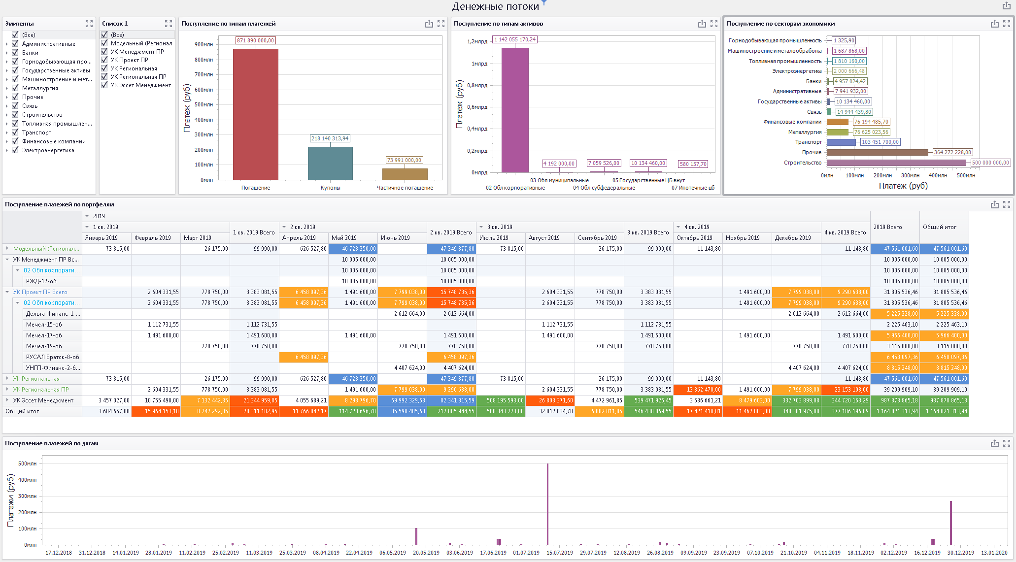
ОПЕРАТИВНОЕ УПРАВЛЕНИЕ АКТИВАМИ/ПАССИВАМИ НПФ в GAMA

Slide 7
СТРАТЕГИЧЕСКОЕ УПРАВЛЕНИЕ АКТИВАМИ/ПАССИВАМИ НПФ в GAMA
ПАССИВЫ
АКТИВЫ
ПРОГНОЗНЫЙ БАЛАНС
Денежные потоки

Slide 8
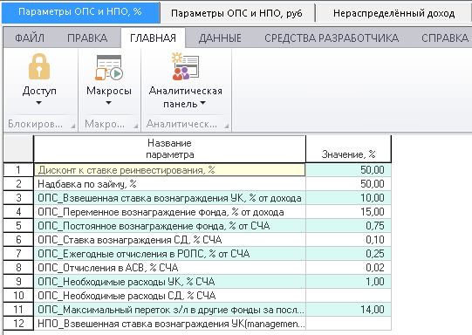
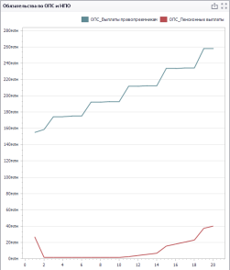
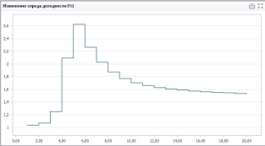
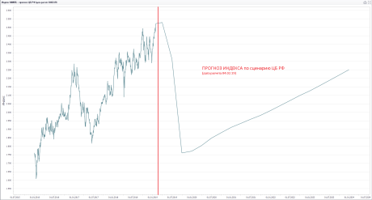
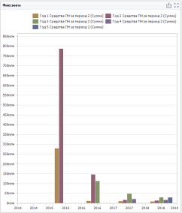
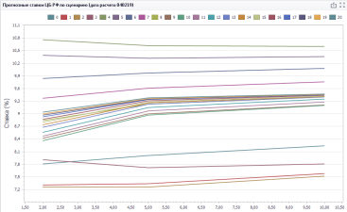
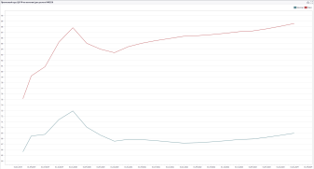
СТРАТЕГИЧЕСКОЕ УПРАВЛЕНИЕ АКТИВАМИ/ПАССИВАМИ НПФ в GAMA
ПАССИВЫ
АКТИВЫ
ПРОГНОЗНЫЙ БАЛАНС
Денежные потоки

Slide 9
СТРАТЕГИЧЕСКОЕ УПРАВЛЕНИЕ АКТИВАМИ/ПАССИВАМИ НПФ в GAMA
ПАССИВЫ
Моделирование кредитного риска (Монте-Карло)
АКТИВЫ
ПРОГНОЗНЫЙ БАЛАНС
Денежные потоки

Slide 10
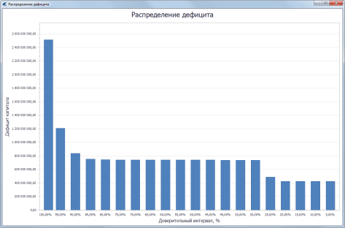
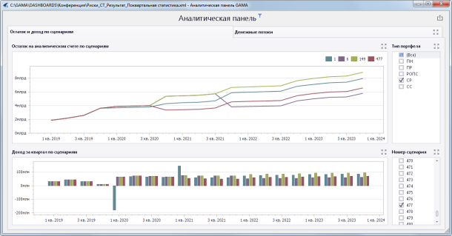
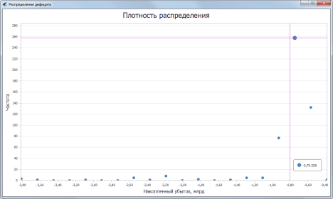
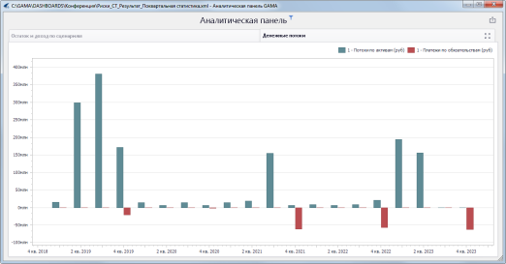
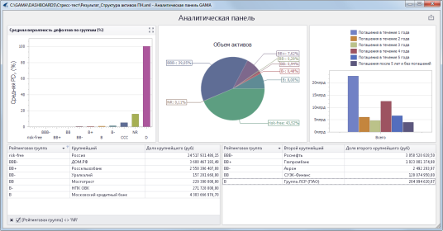
СТРАТЕГИЧЕСКОЕ УПРАВЛЕНИЕ АКТИВАМИ/ПАССИВАМИ НПФ в GAMA
ПАССИВЫ
Моделирование кредитного риска (Монте-Карло)
АКТИВЫ
ПРОГНОЗНЫЙ БАЛАНС
Денежные потоки
Вероятность дефолтов

Slide 11
СТРАТЕГИЧЕСКОЕ УПРАВЛЕНИЕ АКТИВАМИ/ПАССИВАМИ НПФ в GAMA
?
ПАССИВЫ
Моделирование кредитного риска (Монте-Карло)
АКТИВЫ
ПРОГНОЗНЫЙ БАЛАНС
Денежные потоки
Вероятность дефолтов

Slide 12
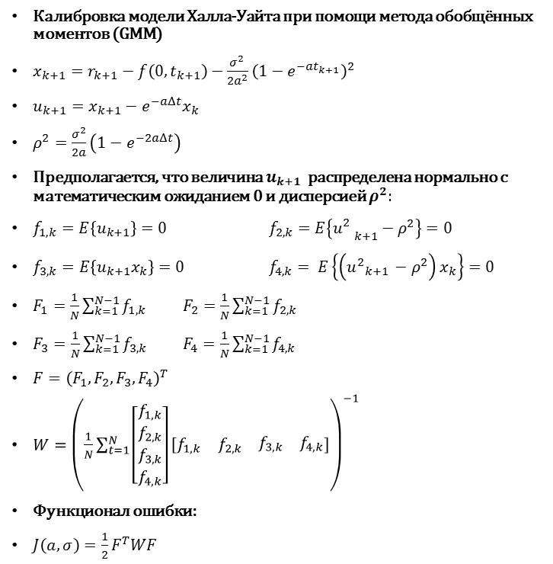
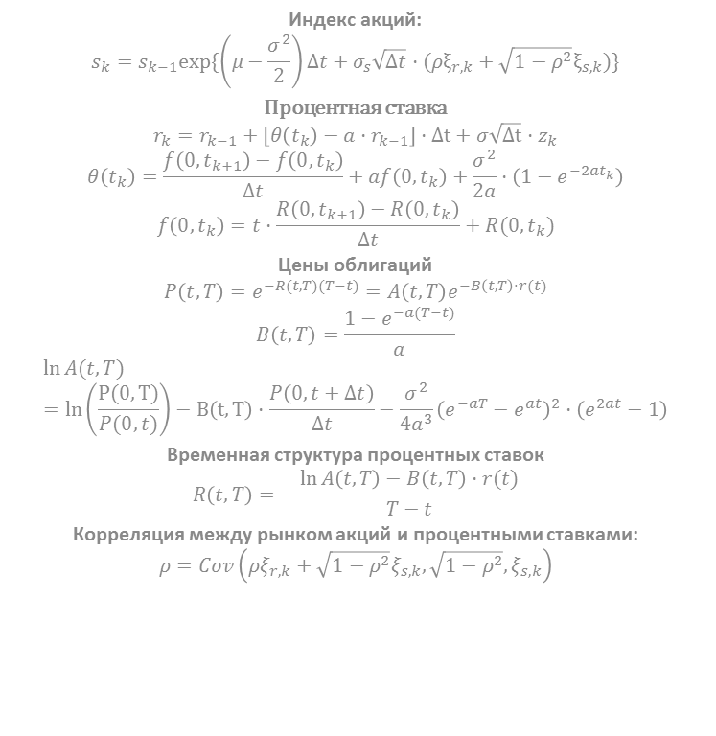
Моделирование финансового рынка
Индекс акций:
$$s_{k}=s_{k−1}exp\{\left(μ−\frac{σ^{2}}{2}\right)Δt+σ_{s}\sqrt{Δt}⋅(ρξ_{r, k}+\sqrt{1−ρ^{2}}ξ_{s, k})\}$$
Процентная ставка
$$r_{k}=r_{k−1}+\left[θ\left(t_{k}\right)−a{⋅r}_{k−1}\right]⋅Δt+σ\sqrt{Δt}⋅z_{k}$$
$$θ\left(t_{k}\right)=\frac{f\left(0, t_{k+1}\right)−f\left(0, t_{k}\right)}{Δt}+af\left(0,t_{k}\right)+\frac{σ^{2}}{2a}⋅\left(1−e^{−2at_{k}}\right)$$
$$f\left(0, t_{k}\right)=t⋅\frac{R\left(0, t_{k+1}\right)−R\left(0, t_{k}\right)}{Δt}+R(0, t_{k})$$
Цены облигаций
$$P\left(t,T\right)=e^{−R(t, T)(T−t)}=A\left(t, T\right)e^{−B\left(t, T\right)⋅r(t)}$$
$$B\left(t,T\right)=\frac{1−e^{−a(T−t)}}{a}$$
$$\ln{A(t, T) }=ln\left(\frac{P(0, T)}{P(0, t)}\right)−B\left(t, T\right)⋅\frac{P\left(0, t+Δt\right)}{Δt}−\frac{σ^{2}}{4a^{3}}{\left(e^{−aT}−e^{at}\right)}^{2}⋅\left(e^{2at}−1\right)$$
Временная структура процентных ставок
$$R\left(t, T\right)=−\frac{\ln{A\left(t,T\right)}−B\left(t, T\right)⋅r(t)}{T−t}$$
Корреляция между рынком акций и процентными ставками:
$$ρ=Cov\left(ρξ_{r,k}+\sqrt{1−ρ^{2}}ξ_{s,k}, \sqrt{1−ρ^{2}},ξ_{s,k}\right)$$
Калибровка модели Халла-Уайта при помощи метода обобщённых моментов (GMM)
$x_{k+1}=r_{k+1}−f\left(0, t_{k+1}\right)−\frac{σ^{2} }{2a^{2}}{\left(1−e^{−at_{k+1}}\right)}^{2}$
$u_{k+1}=x_{k+1}−e^{−aΔt}x_{k}$
$ρ^{2}=\frac{σ^{2}}{2a}\left(1−e^{−2aΔt}\right)$
Предполагается, что величина $u_{k+1}$ распределена нормально с математическим ожиданием 0 и дисперсией $ρ^{2}:$
$f_{1,k}=E\left\{u_{k+1}\right\}=0$ $f_{2,k}=E\left\{{u_{}^{2}}_{k+1}−ρ^{2}\right\}=0$
$f_{3,k}=E\left\{u_{k+1}x_{k}\right\}=0$ $f_{4,k}= E\left\{\left({u^{2}}_{k+1 }^{}−ρ^{2}\right)x_{k}\right\}=0$
$F_{1}=\frac{1}{N}\sum_{k=1}^{N−1}{f_{1,k}}$ $F_{2}=\frac{1}{N}\sum_{k=1}^{N−1}{f_{2,k}}$
$F_{3}=\frac{1}{N}\sum_{k=1}^{N−1}{f_{3,k}}$ $F_{4}=\frac{1}{N}\sum_{k=1}^{N−1}{f_{4,k}}$
$F={\left(F_{1},F_{2}, F_{3}, F_{4}\right)}^{T}$
$W={\left(\frac{1}{N}\sum_{t=1}^{N}{\left[\begin{matrix}f_{1,k} \\ f_{2,k} \\ \begin{matrix}f_{3,k} \\ f_{4,k}\end{matrix}\end{matrix}\right]}\left[\begin{matrix}f_{1,k} & f_{2,k} & \begin{matrix}f_{3,k} & f_{4,k}\end{matrix}\end{matrix}\right]\right)}^{−1}$
Функционал ошибки:
$J\left(a, σ\right)=\frac{1}{2}F^{T}WF$

Slide 13
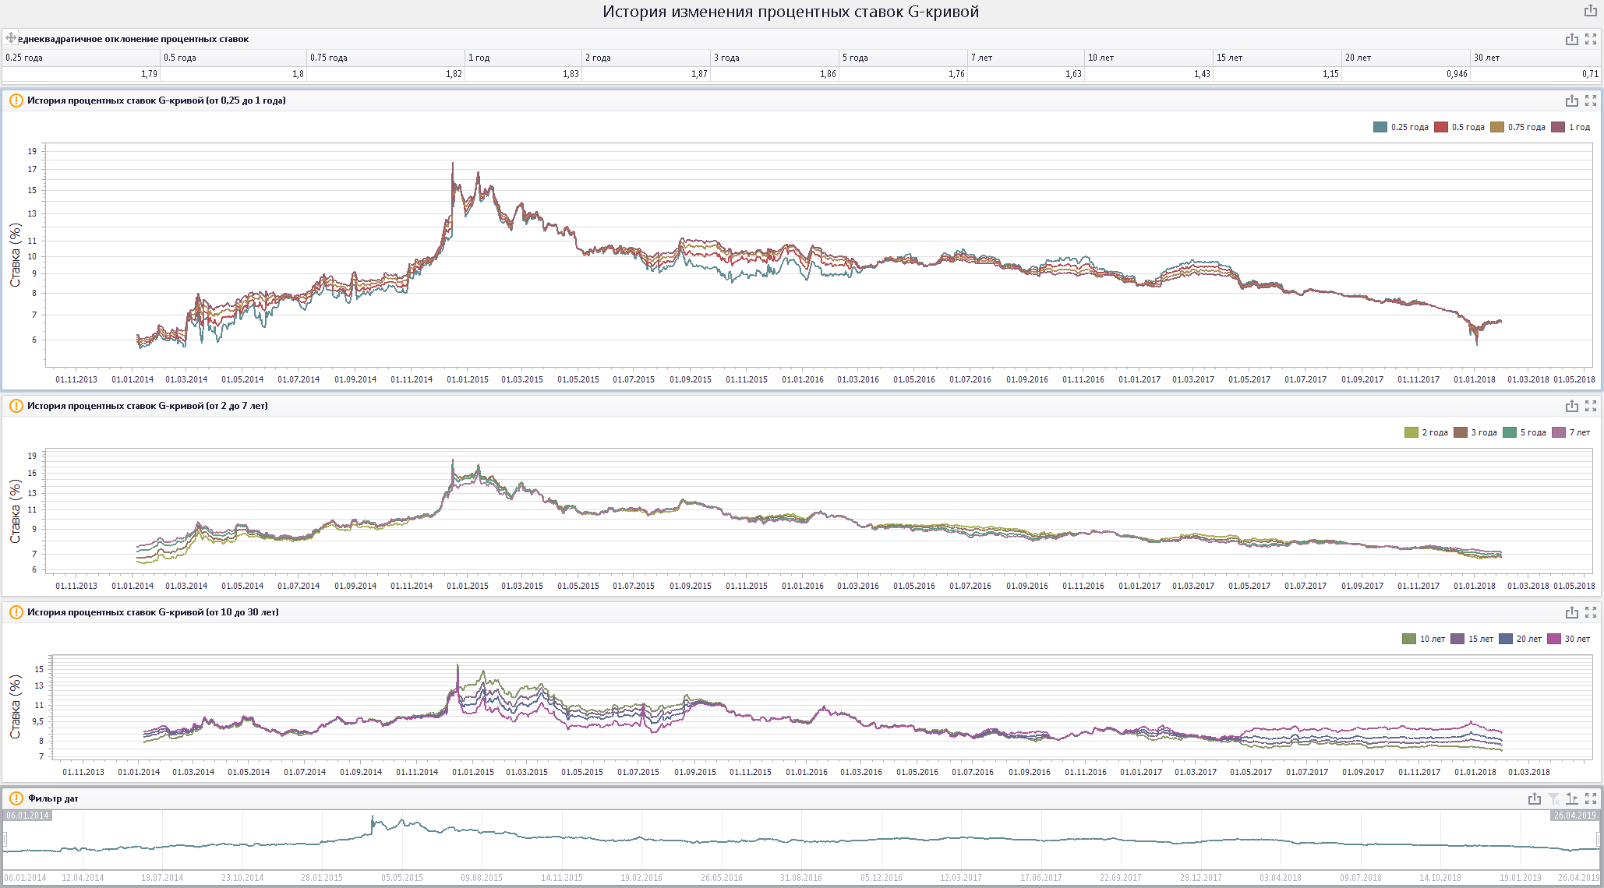
Прогноз процентных ставок

Slide 14
Прогноз процентных ставок (модель Hull-White)
Предсказанная и реальная ставка
на 3 месяца за 2018 год
Предсказанная временная структура процентных ставок на 2 года

Slide 15
Управление активами/пассивами страховой компании жизни

Slide 16
УПРАВЛЕНИЕ АКТИВАМИ/ПАССИВАМИ СТРАХОВОЙ КОМПАНИИ ЖИЗНИ в GAMA
ПАССИВЫ
АКТИВЫ
Параметры управления
ИСПЫТАНИЯ по СЦЕНАРИЯМ
МОДЕЛИРОВАНИЕ СТАТЕЙ БАЛАНСА
=
-
-
-
СОБСТВЕННЫЕ
СРЕДСТВА
КАПИТАЛ
АКТУАРНЫЙ РЕЗЕРВ
БОНУСЫ
СВОБОДНЫЙ РЕЗЕРВ
ОПРЕДЕЛЕНИЕ ВЕРОЯТНОСТИ ДЕФОЛТА КОМПАНИИ

Slide 17
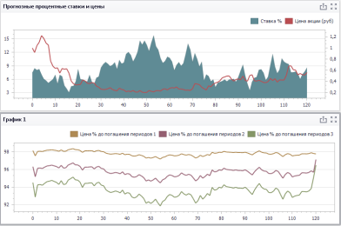
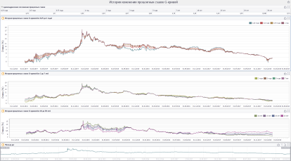
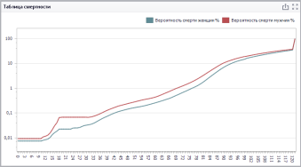
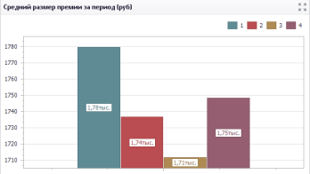
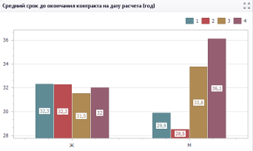
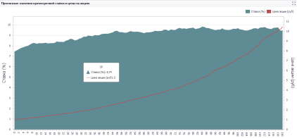
УПРАВЛЕНИЕ АКТИВАМИ/ПАССИВАМИ СТРАХОВОЙ КОМПАНИИ ЖИЗНИ в GAMA
ПАССИВЫ
АКТИВЫ
Параметры управления
ИСПЫТАНИЯ по СЦЕНАРИЯМ
МОДЕЛИРОВАНИЕ СТАТЕЙ БАЛАНСА
=
-
-
-
СОБСТВЕННЫЕ
СРЕДСТВА
КАПИТАЛ
АКТУАРНЫЙ РЕЗЕРВ
БОНУСЫ
СВОБОДНЫЙ РЕЗЕРВ
ОПРЕДЕЛЕНИЕ ВЕРОЯТНОСТИ ДЕФОЛТА КОМПАНИИ

Slide 18
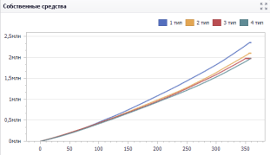
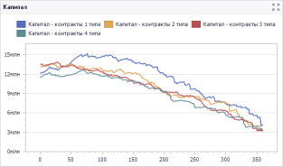
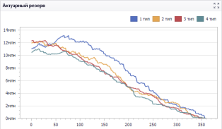
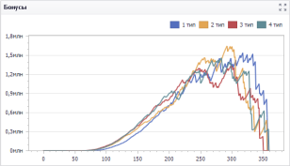
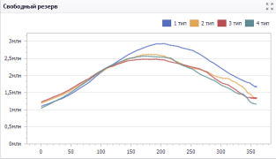
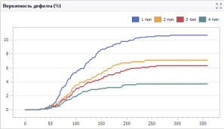
УПРАВЛЕНИЕ АКТИВАМИ/ПАССИВАМИ СТРАХОВОЙ КОМПАНИИ ЖИЗНИ в GAMA
ПАССИВЫ
АКТИВЫ
Параметры управления
ИСПЫТАНИЯ по СЦЕНАРИЯМ
МОДЕЛИРОВАНИЕ СТАТЕЙ БАЛАНСА
=
-
-
-
СОБСТВЕННЫЕ
СРЕДСТВА
КАПИТАЛ
АКТУАРНЫЙ РЕЗЕРВ
БОНУСЫ
СВОБОДНЫЙ РЕЗЕРВ
ОПРЕДЕЛЕНИЕ ВЕРОЯТНОСТИ ДЕФОЛТА КОМПАНИИ

Slide 19
Доверие к прогнозированию и ALM
Прогнозирование – это:
инструмент оценки адекватности и эффективности применяемой стратегии (смещает фокус внимания с краткосрочных результатов к долгосрочным стратегическим целям)
источник исходных данных, на основе которых выстраивается последовательность действий по принятию

Slide 20
GAME OVER

